Slide 1
Zavod RS za zaposlovanje
Mladi na trgu dela
Posvet ŠSD 2023

Slide 2
Prosta delovna mesta, 2017 – 2022*
* Dne 12. 4. 2013 je pričel veljati ZUTD-A, ki je ukinil obvezno prijavo prostega delovnega mesta pri Zavodu. Ker lahko delodajalci, ki ne sodijo v javni sektor ali niso gospodarske družbe v večinski lasti države, objavo prostega delovnega mesta zagotovijo sami, o tem pa Zavoda ne obveščajo, slednji nima več podatkov o vseh prostih delovnih mestih v državi.

Slide 3
Prosta delovna mesta po področjih dejavnosti
Dejavnost | I-XII 2022
C PREDELOVALNE DEJAVNOSTI | 29.129
F GRADBENIŠTVO | 26.660
P IZOBRAŽEVANJE | 22.083
Q ZDRAVSTVO IN SOCIALNO VARSTVO | 20.313
N DRUGE RAZNOVRSTNE POSLOVNE DEJAVNOSTI | 15.805
G TRGOVINA; VZDRŽEVANJE IN POPRAVILA MOTORNIH VOZIL | 11.807
H PROMET IN SKLADIŠČENJE | 11.660
I GOSTINSTVO | 10.912
O DEJAVNOST JAVNE UPRAVE IN OBRAMBE; DEJAVNOST OBVEZNE SOCIALNE VARNOSTI | 6.150
M STROKOVNE, ZNANSTVENE IN TEHNIČNE DEJAVNOSTI | 5.753
S DRUGE DEJAVNOSTI | 2.093
R KULTURNE, RAZVEDRILNE IN REKREACIJSKE DEJAVNOSTI | 1.902
J INFORMACIJSKE IN KOMUNIKACIJSKE DEJAVNOSTI | 1.742
E OSKRBA Z VODO; RAVNANJE Z ODPLAKAMI IN ODPADKI; SANIRANJE OKOLJA | 1.659
D OSKRBA Z ELEKTRIČNO ENERGIJO, PLINOM IN PARO | 1.240
K FINANČNE IN ZAVAROVALNIŠKE DEJAVNOSTI | 1.065
L POSLOVANJE Z NEPREMIČNINAMI | 895
A KMETIJSTVO IN LOV, GOZDARSTVO, RIBIŠTVO | 854
B RUDARSTVO | 323
U DEJAVNOST EKSTERITORIALNIH ORGANIZACIJ IN TELES | 14
T DEJAVNOST GOSPODINJSTEV Z ZAPOSLENIM HIŠNIM OSEBJEM; PROIZVODNJA ZA LASTNO RABO | 5
Skupaj | 172.064

Slide 4
Gibanje registrirane brezposelnosti

Slide 5
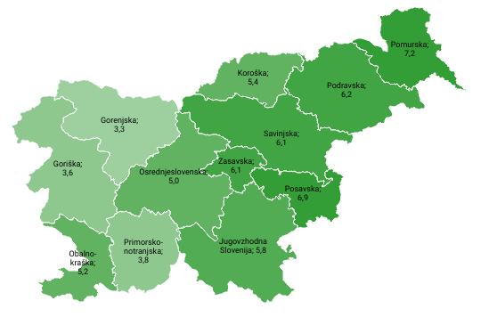
Stopnja registrirane brezposelnosti po statističnih regijah, oktober 2022
Slovenija: 5,4 %
Vir podatkov o delovno aktivnem prebivalstvu je SURS, vir podatkov o registrirani brezposelnosti je ZRSZ.

Slide 6
Stopnja zaposlenosti mladih, 15-24 let (vir: LFS, Eurostat)
EU – 27
Slovenija

Slide 7
Stopnja zaposlenosti mladih, 15-24 let, v državah članicah EU-27, 2. četrtletje 2022 (vir: LFS, Eurostat)

Slide 8
Stopnja brezposelnosti mladih, 15-24 let (vir: LFS, Eurostat)
EU – 27
Slovenija

Slide 9
Stopnja brezposelnosti mladih, 15-24 let, v državah članicah EU-27, 2. četrtletje 2022 (vir: LFS, Eurostat)

Slide 10
Stopnja zaposlenosti mladih, 25-29 let (vir: LFS, Eurostat)
EU - 27
Slovenija

Slide 11
Stopnja zaposlenosti mladih, 25-29 let, v državah članicah EU-27, 2. četrtletje 2022 (vir: LFS, Eurostat)

Slide 12
Stopnja brezposelnosti mladih, 25-29 let (vir: LFS, Eurostat)
EU - 27
Slovenija

Slide 13
Stopnja brezposelnosti mladih, 25-29 let, v državah članicah EU-27, 2. četrtletje 2022 (vir: LFS, Eurostat)

Slide 14
Brezposelni mladi v starosti od 15 do 29 let, po doseženi izobrazbi

Slide 15
Prijavljeni prvi iskalci zaposlitve – nižja, srednja poklicna izobrazba

Slide 16
Prijavljeni prvi iskalci zaposlitve – srednja splošna in strokovna izobrazba

Slide 17
Prijavljeni prvi iskalci zaposlitve – terciarna izobrazba

